Slide 1
BÀI 1: HỆ THỐNG KINH, VĨ TUYẾN.
TỌA ĐỘ ĐỊA LÍ

Slide 2

MỞ ĐẦU
Ngày nay, các con tàu ra khơi đều có gắn các thiết bị định vị để thông báo vị trí của con tàu. Vậy dựa vào đâu để người ta xác định được vị trí của con tàu khi đang lênh đênh trên biển?

Slide 3
BÀI 1: HỆ THỐNG KINH, VĨ TUYẾN.
TỌA ĐỘ ĐỊA LÍ
1. Hệ thống kinh, vĩ tuyến
2. Kinh độ, vĩ độ và tọa độ địa lí

Slide 4
BÀI 1: HỆ THỐNG KINH, VĨ TUYẾN.
TỌA ĐỘ ĐỊA LÍ
1. Hệ thống kinh, vĩ tuyến

Slide 5

1. Hệ thống kinh, vĩ tuyến
Quả Địa Cầu là mô hình thu nhỏ của Trái Đất. Trên quả Địa Cầu, có thể hiện cực Bắc, cực Nam và hệ thống kinh, vĩ tuyến.
? Em hãy nhận xét về hình dạng quả Địa Cầu

Slide 6
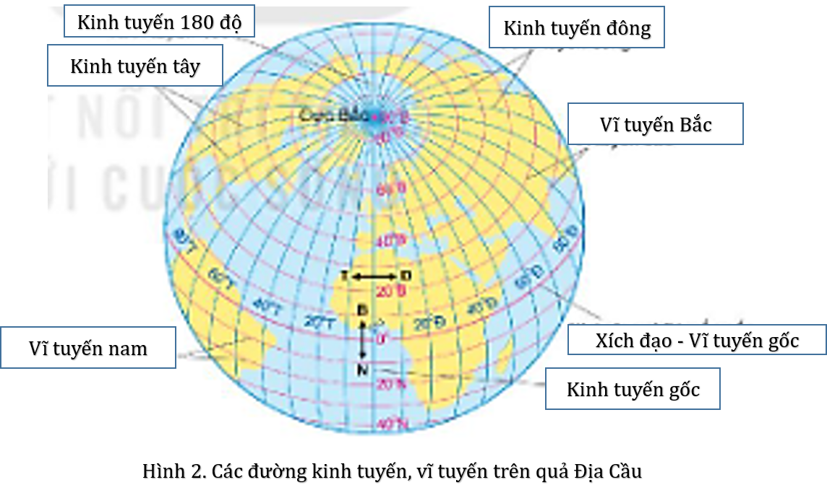
Quan sát hình 2 và đọc thông tin trong mục 1, em hãy:
1. Xác định đường kinh tuyến gốc và vĩ tuyến gốc. Cho biết thế nào là kinh tuyến tây, kinh tuyến đông, vĩ tuyến bắc, vĩ tuyến nam.
2. So sánh độ dài các đường kinh tuyến với nhau và độ dài các đường vĩ tuyến với nhau.

Slide 7
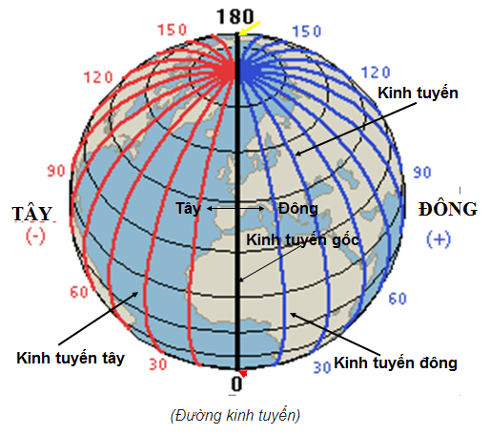
PHIẾU HỌC TẬP SỐ 1
Kinh tuyến | Vĩ tuyến
Khái niệm:..... | Khái niệm:.....
KT gốc:..... | VT gốc:.....
KT Tây:..... | VT Bắc:.....
KT Đông:..... | VT Nam:.....
So sánh độ dài các đường KT:..... | So sánh độ dài các đường VT:.....

Slide 8
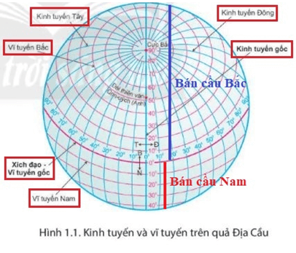

Slide 9
Kinh tuyến |  | Vĩ tuyến
Khái niệm: |  | Khái niệm:
KT gốc: |  | VT gốc:
KT Tây: |  | VT Bắc:
KT Đông: |  | VT Nam:
So sánh độ dài các đường KT: |  | So sánh độ dài các đường VT:
VT là vòng tròn bao quanh quả Địa Cầu và vuông góc với KT
KT là nửa đường tròn nối 2 cực trên bề mặt quả Địa Cầu
0⁰ (đi qua đài thiên văn Grin-uých, Anh)
0⁰ (xích đạo)
những KT nằm bên trái KT gốc
những vĩ tuyến nằm từ xích đạo đến cực Bắc
những KT nằm bên phải KT gốc
những vĩ tuyến nằm từ xích đạo đến cực Nam
bằng nhau
giảm dần từ xích đạo về 2 cực

Slide 10
BÀI 1: HỆ THỐNG KINH, VĨ TUYẾN.
TỌA ĐỘ ĐỊA LÍ
2. Kinh độ, vĩ độ và tọa độ địa lí

Slide 11
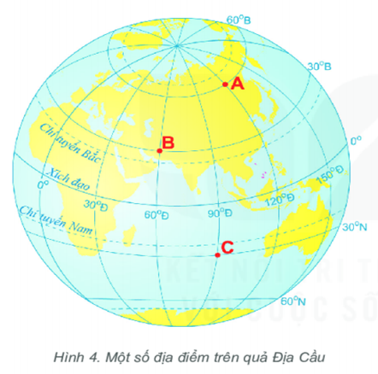
2. Kinh độ, vĩ độ và tọa độ địa lí
Quan sát hình 4 và đọc thông tin trong mục 2, em hãy:
1. Nêu khái niệm: kinh độ, vĩ độ, tọa độ địa lí của một điểm.
2. Xác định tọa độ địa lí của các điểm A, B, C trên hình 4

Slide 12
- Kinh độ của một điểm: khoảng cách tính bằng độ từ kinh tuyến gốc đến kinh tuyến đi qua điểm đó.
- Vĩ độ của một điểm: khoảng cách tính bằng độ từ vĩ tuyến gốc đến vĩ tuyến đi qua điểm đó.
- Tọa độ địa lí của một điểm: nơi giao nhau giữa kinh độ và vĩ độ của điểm đó.
A (120⁰ Đ, 60⁰B)
B (60⁰Đ, 30⁰B)
C (90⁰Đ, 30⁰N)

Slide 13
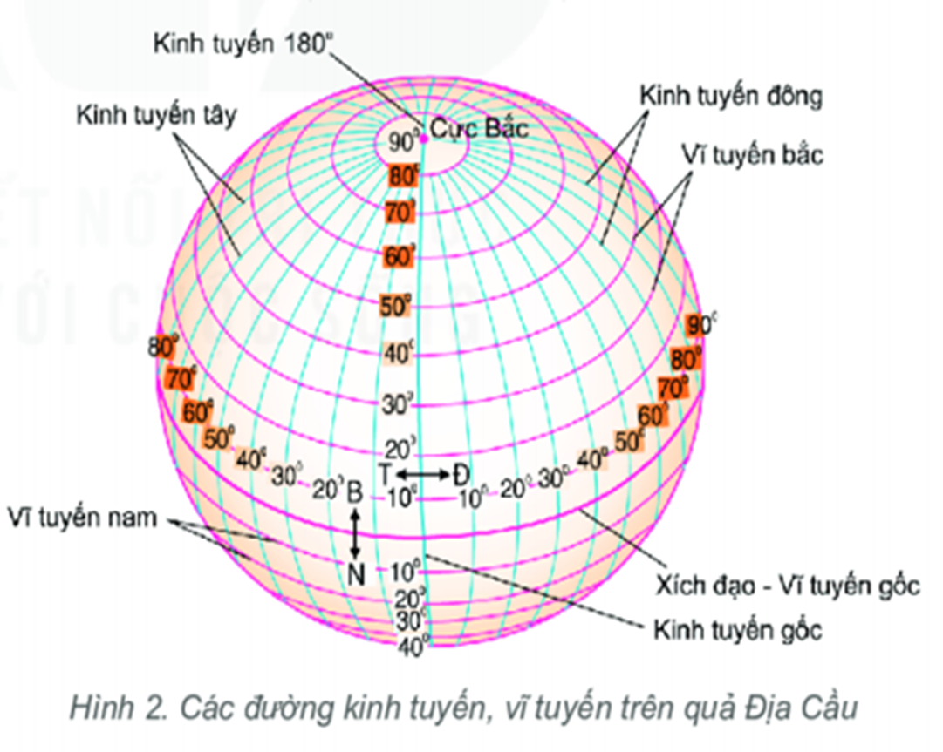
LUYỆN TẬP
Bài tập 1. Cho biết nếu vẽ các đường kinh tuyến, vĩ tuyến cách nhau 1⁰ thì trên quả địa cầu có bao nhiêu kinh tuyến, vĩ tuyến.
- Nếu cách nhau 1⁰, ta vẽ 1 kinh tuyến thì có 360 kinh tuyến.
- Nếu cách nhau 1⁰, ta vẽ 1 vĩ tuyến thì có:
+ 90 vĩ tuyến Bắc
+ 90 vĩ tuyến Nam
+ Vĩ tuyến 0⁰
--> Vậy có tất cả 181 vĩ tuyến

Slide 14
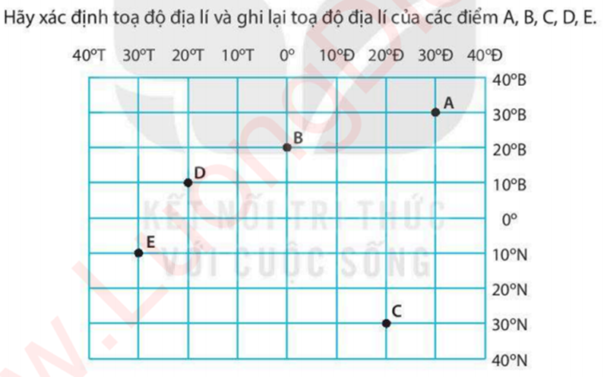
LUYỆN TẬP
Bài tập 2.
A (30⁰ Đ, 30⁰B)
B (0⁰, 20⁰B)
C (20⁰Đ, 30⁰N)
D (20⁰T, 10⁰B)
E (30⁰T, 10⁰N)

Slide 15
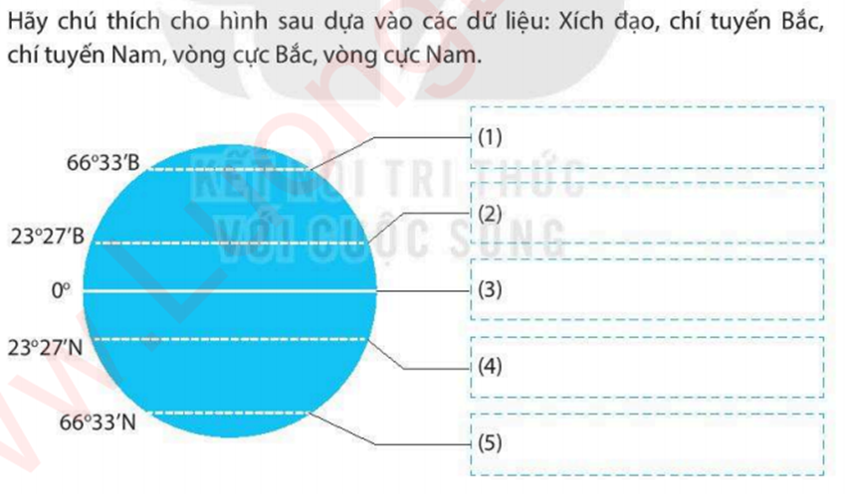
LUYỆN TẬP
Bài tập 3.
(1) Vòng cực bắc
(2) Chí tuyến bắc
(3) Xích đạo
(4) Chí tuyến nam
(5) Vòng cực nam

Slide 16
VẬN DỤNG
Tra cứu thông tin, ghi tọa độ địa lí các điểm cực (Bắc, Nam, Đông, Tây) trên phần đất liền nước ta.

Slide 17








Tạm
Biệt
Thầy
Cô

